Slide 1
Date and Time
Dimas Septian Rakasiwi - 4210151011
Maul Huda Dirosussalam - 4210151025
Haidar Abhirama Try Nurhadi - 4210151019

Slide 2
Tipe Data SQL : Date
tipe data yang berfungsi untuk memasukan/menyimpan sebuah nilai tanggal atau tanggal dan waktu dalam sebuah database:
DATE - format YYYY-MM-DD
DATETIME - format: YYYY-MM-DD HH:MI:SS
TIMESTAMP - format: YYYY-MM-DD HH:MI:SS
YEAR - format YYYY or YY

Slide 3
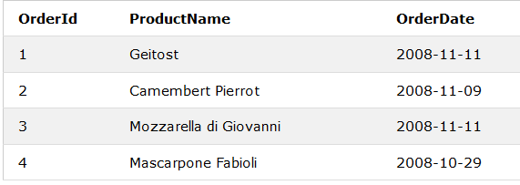
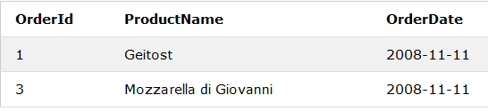
contoh

Slide 4
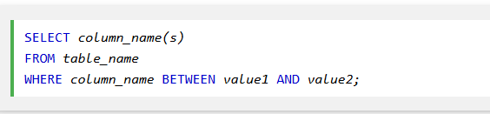
Operasi yang berhubungan
BETWEEN
memilih nilai dalam range yang ditentukan.
CONVERT
mengubah tipe data menjadi tipe data lain

Slide 5


DATEDIFF
menampilkan nilai hasil selisih antara dua tanggal
NOW
memberikan tanggal sekarang.

Slide 6
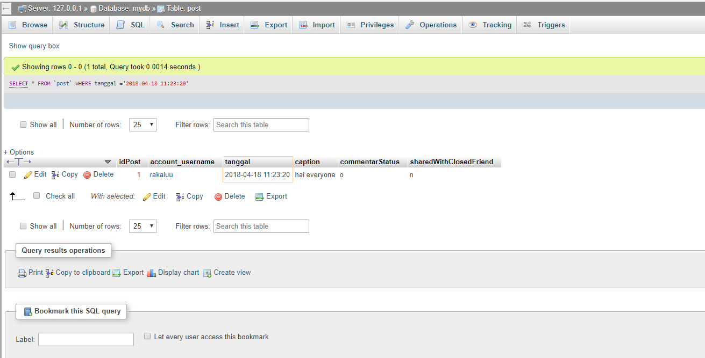
Contoh case
mencari post instagram dengan tanggal tertentu

Slide 7
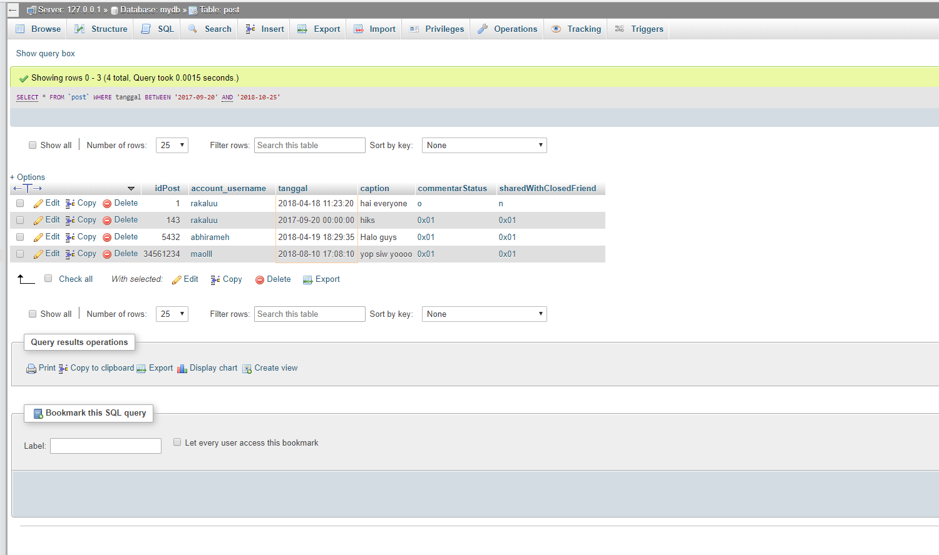
mencari post instagram dengan rentang tanggal tertentu

Slide 8
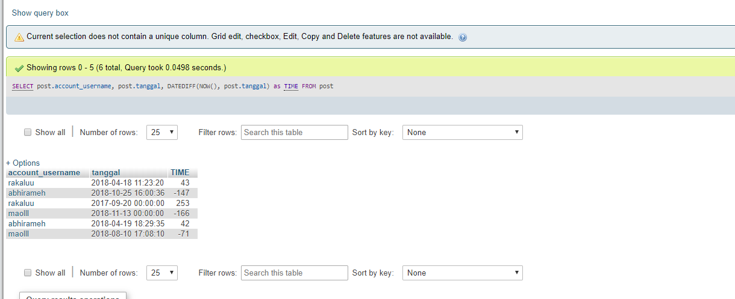
Mencari akun serta waktu post dalam rentang selisih tanggal sekarang dan tanggal adanya post

Slide 9
Stored Procedures

Slide 10
Pengertian
Salah satu objek routine yang tersimpan pada database MySQL dan dappat digunakan untuk menggantikan berbagai kumpulan perintah yang sering kita gunakan, seperti misalkan sejumlah row ke table lain dengan filter/parameter tertentu

Slide 11
Kegunaan
Stored Procedure sangat berguna ketika :
Kita tidak ingin user mengakses table secara langsung
Membatasi hak akses user
Mencatat segala operasi / aktifitas yang dilakukan pada Database

Slide 12
Manfaat
Mengurangi resiko kebocoran data pada database
Meminimalisir potensi kerusakan data pada database

Slide 13

Syntax Pembuatan
Keterangan :
sp_name : nama stored procedure.
proc_parameter : parameter input / output dari stored procedure tersebut (opsional).
characteristic : menjelaskan karakteristik dari stored procedure (COMMENT, LANGUAGE SQL, dan lain-lain).
routine_body : kumpulan perintah pada stored procedure tersebut.
Jika DEFINER dispesifikasikan maka kita memutuskan trigger tersebut dijalankan hanya oleh user tertentu (dalam format penulisan user@host). Jika tidak dispesifikasikan, maka user yang melakukan perubahan (CURRENT_USER) adalah pilihan default.

